Slide 1
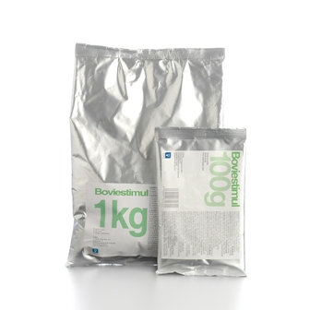
BOVIESTIMUL

Slide 2
Τα φυτοφάγα ζώα μπορούν να αναπτύξουν μέσω εποικισμού συμβιωτικούς μικροοργανισμούς στο πεπτικό τους σύστημα, οι οποίοι έχουν την ικανότητα να διασπούν την κυτταρίνη και άλλους υδατάνθρακες (Υ/Α) φυτικής προέλευσης παρόμοιας δομής, οδηγώντας σε προϊόντα χρήσιμα για τον ξενιστή.
Μηρυκαστικά:
Προ- γαστρική μικροβιακή ζύμωση- πέψη (Μεγάλη κοιλία- Μ.Κ., κεκρύφαλος, εχίνος)
Μετά- γαστρική ζύμωση

Slide 3
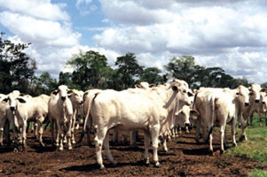
Για επιτυχή ζύμωση στους προστομάχους είναι απαραίτητα:
Μεγάλη χωρητικότητα
Αργή δίοδος των εισαγόμενων τροφών
Διαρκής ανάμιξη
Τα περιβάλλοντα υγρά να ρυθμίζονται με το ιδανικό εύρος pH
Διαρκής προσθήκη υποστρώματος (τροφής)
Συνεχής απομάκρυνση των τελικών προϊόντων της ζύμωσης
Επαρκής παροχή συμπαραγόντων που είναι απαραίτητοι για τις μικροβιακές ενζυματικές διαδικασίες

Slide 4
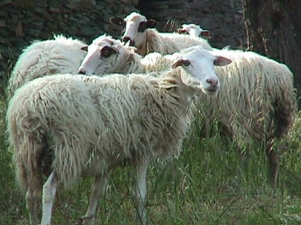
Μεταβολισμός Υ/Α στην Μ.Κ.
Ο μεταβολισμός της Γλυκόζης από Μ.Ο. της Μ.Κ. οδηγεί σε παραγωγή:
Οξικού οξέος, Βουτυρικού οξέος, Μυρμηκικού οξέος, γαλακτικού οξέος, ηλεκτρικού οξέος
Αιθανόλης
Διοξειδίου του άνθρακα
Υδρογόνου
*προϊόντα που χρησιμοποιούνται ως υπόστρωμα από τους Μ.Ο. και μεταβολίζονται περαιτέρω
Τα VFA (Volatile Fatty Acids- Πτητικά Λιπαρά Οξέα- ΠΛΟ) συνεισφέρουν σε ποσοστό έως 70% των ημερήσιων ενεργειακών αναγκών

Slide 5
Πρωτεϊνικός μεταβολισμός στα μηρυκαστικά
Τα αμινοξέα της τροφής διασπώνται στα αμινοξέα από τα οποία αποτελούνται και σε αμμωνία από τη μικροχλωρίδα της μεγάλης κοιλίας
Τα αμινοξέα αυτά μετασχηματίζονται για να σχηματίσουν τα αμινοξέα που χρειάζονται οι μικροοργανισμοί (βακτήρια και πρωτόζωα) για την ανάπτυξη και τον πολλαπλασιασμό τους.
Αυτά είναι επίσης τα αμινοξέα που απαιτούνται και από το ζώο (υψηλής βιολογικής αξίας)
Η μικροχλωρίδα της Μ.Κ. μπορεί να μετατρέψει τις μη πρωτεϊνικές αζωτούχες ουσίες (NPN - urea) σε αμινοξέα και στη συνέχεια σε πρωτεΐνες.
Η Ουρία μετά την είσοδό της στη Μ.Κ. (μέσω του αίματος ή του σάλιου), μετατρέπεται σε αμμωνία και σε διοξείδιο του άνθρακα από τις βακτηριακές ουρεάσες. Η Αμμωνία χρησιμοποιείται στη συνέχεια από τα βακτήρια για τη σύνθεση των αμινοξέων.

Slide 6
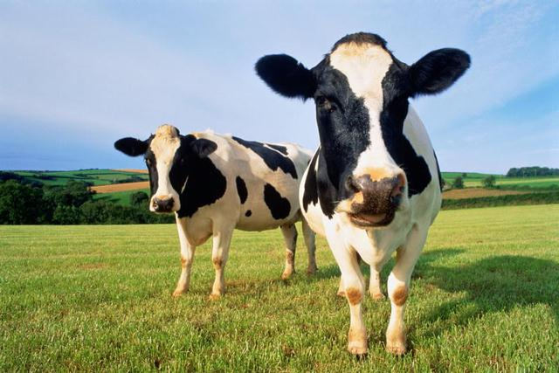

Slide 7
Συμπεράσματα
Η σωστή λειτουργία της μικροχλωρίδας της Μ.Κ., σε σχέση με την ποιοτική και την ποσοτική της σύνθεση, είναι απαραίτητα στοιχεία για την διατροφή των μηρυκαστικών.
Σε περίπτωση διαταραχών, η διατροφή του ζώου αλλάζει και οδηγεί σε μεταβολή του δείκτη μετατρεψιμότητας της τροφής (FCR) και σε μείωση της παραγωγικότητας

Slide 8
Το Boviestimul είναι μία υδατοδιαλυτή σκόνη οποία έχει σχεδιαστεί ειδικά για τη διευκόλυνση της πεπτικής λειτουργίας στα μηρυκαστικά.
Αποτελείται από ζωντανούς, αφυδατωμένους μικροοργανισμούς της Μ.Κ., που συνεχίζουν τον βιολογικό τους κύκλο κάτω από κατάλληλες συνθήκες περιβάλλοντος, σε συνδυασμό με υποστρώματα, συμπαράγοντες και ρυθμιστικούς παράγοντες, που διευκολύνουν την εγκατάσταση και την ανάπτυξη των μικροοργανισμών αυτών στην Μ.Κ.
Boviestimul

Slide 9
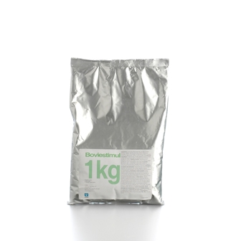
ΣΥΝΘΕΣΗ
Saccharomyces cerevisiae 4 x 10¹¹ CFU (colony forming units)/Kg
D,L-Μεθειονίνη 30 g/Kg
L-Λυσίνη 5 g/Kg
Κοβάλτιο (επταένυδρο θειικό Κοβάλτιο) 525 mg/Kg
Φωσφορικό δινάτριο 50 g/Kg
Φωσφορικό μονοασβέστιο(ανόργανης προέλευσης) 36,7 g/Kg
Δεξτρόζη 85 g/Kg
Καζεΐνη 150 g/Kg
Μαγιά μπύρας 350 g/Kg
Άμυλο έως το 1 Kg
Boviestimul

Slide 10
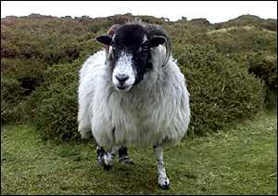
Είδη Ζώων-στόχοι:
Γαλακτοπαραγωγές αγελάδες και βοοειδή.
Πρόβατα και αίγες
Δοσολογία και τρόπος χορήγησης:
Η προσωπική εμπειρία αποτελεί τον καλύτερο σύμβουλο για τον υπολογισμό της ιδανικής δοσολογίας
Οδηγίες χρήσης:
Βοοειδή:
Ατομική θεραπεία: 25-50 g/12 ώρες, επί 10-15 ημέρες
Ομαδική θεραπεία: 3 Kg προϊόντος/τόνο τροφής
Αιγοπρόβατα: 30 g/ημέρα επί 10-15 ημέρες
Boviestimul

Slide 11
ΜΟΣΧΟΙ
Μετά την ανάπτυξη των διαφόρων μικροοργανισμών στην Μ.Κ.
Stress πριν και μετά τον απογαλακτισμό
ΓΑΛΑΚΤΟΠΑΡΑΓΩΓΑ ΒΟΟΕΙΔΗ
Αλλαγή τροφής και έναρξη βόσκησης
Τροφή πλούσια σε συμπυκνωμένα δημητριακά (υψηλή περιεκτικότητα σε σάκχαρα)
Κατά τη διάρκεια των πρώτων μηνών της γαλακτοπαραγωγής
ΚΡΕΟΠΑΡΑΓΩΓΑ ΒΟΟΕΙΔΗ
Μεταβατικές δίαιτες
Τροφή πλούσια σε δημητριακά (υψηλή περιεκτικότητα σε σάκχαρα)
Περίοδος πάχυνσης
Boviestimul

Slide 12
Ειδικές παρατηρήσεις για κάθε είδος ζώου:
- Γαλακτοπαραγωγές αγελάδες: Η ποσότητα του Saccharomyces cerevisiae δεν θα πρέπει να υπερβαίνει τα 8.4 x 10⁹ CFU ανά 100 kg σωματικού βάρους ημερησίως. Προσθέστε 1.8 x 10⁹ CFU για κάθε επιπλέον 100 kg σωματικού βάρους.
- Κρεοπαραγωγά βοοειδή (παχυνόμενα): Η ποσότητα του Saccharomyces cerevisiae δεν θα πρέπει να υπερβαίνει τα 4.6 x 10⁹ CFU ανά 100 kg σωματικού βάρους ημερησίως. Προσθέστε 2 x 10⁹ CFU για κάθε επιπλέον 100 kg σωματικού βάρους.
Boviestimul

Slide 13
Λειτουργίες του Boviestimul
Παρέχει τα απαραίτητα υποστρώματα για την μικροβιακή ζύμωση στην Μ.Κ..
Παρέχει τους απαραίτητους συμπαράγοντες για τη διεξαγωγή της μικροβιακής ζύμωσης.
Διατηρεί τη συνεχή επάρκεια των μικροοργανισμών της Μ.Κ..
Βοηθά στην επίτευξη του ιδανικού εύρους pH της Μ.Κ. για την εγκατάσταση των Μ.Ο. και την φυσιολογική ζύμωση. Αυτό επιτυγχάνεται μέσω των ρυθμιστικών ουσιών.
Boviestimul

Slide 14
Παρέχει τα απαραίτητα υποστρώματα για την μικροβιακή ζύμωση στην Μ.Κ..
Δεξτρόζη: Υδατοδιαλυτός μονοσακχαρίτης που απορροφάται εύκολα από το βακτηριακό τοίχωμα.
Παρέχει πηγή ενέργειας η οποία είναι εύκολα διαθέσιμη για να βοηθήσει τον επανεποικισμό της Μ.Κ. με κύτταρα του Saccharomyces cerevisiae.
Η ποσότητα της γλυκόζης (δεξτρόζη) που παρέχεται δεν είναι υπερβολική, ώστε να αποφεύγεται η εμφάνιση δυσπεπτικής οξέωσης.
Boviestimul

Slide 15
. Παρέχει τα απαραίτητα υποστρώματα για την μικροβιακή ζύμωση στην Μ.Κ..
Καζεΐνη: η πιο θρεπτική πρωτεΐνη του γάλακτος. Περιέχει όλα τα κοινά αμινοξέα και είναι ιδιαίτερα πλούσια σε απαραίτητα αμινοξέα.
Σχετικά μικρό μέγεθος => Εύκολη διάσπαση => πηγή απαραίτητων αμινοξέων για την ανάπτυξη της μικροχλωρίδας της Μ.Κ.
Boviestimul

Slide 16
Παρέχει τα απαραίτητα υποστρώματα για την μικροβιακή ζύμωση στην Μ.Κ..
Άμυλο: πολυσακχαρίτης, ο οποίος υδρολύεται με τη βοήθεια ενζύμων σε μονο- ή δι- σακχαρίτες => λειτουργεί ως πηγή υδατοδιαλυτών σακχάρων με ενεργειακό κυρίως ρόλο.
Boviestimul

Slide 17
Παρέχει τα απαραίτητα υποστρώματα για την μικροβιακή ζύμωση στην Μ.Κ..
Μεθειονίνη και Λυσίνη: απαραίτητα αμινοξέα.
Πλήρης λειτουργία της καζεΐνης για την παροχή αμινοξέων στην μικροχλωρίδα της Μ.Κ. και του κεκρύφαλου.
Επίσης έχουν λιποτρόπο δράση και λειτουργούν ως ηπατοπροστατευτικά, αποτρέποντας τη λιπώδη διήθηση του ήπατος.
Boviestimul

Slide 18
Παρέχει τα απαραίτητα υποστρώματα για την μικροβιακή ζύμωση στην Μ.Κ..
Θειικό αμμώνιο:
a.- Αμμώνιο: μη πρωτεϊνική πηγή αζώτου για την σύνθεση πρωτεϊνών από τη μικροχλωρίδα.
b.- Θειικά: Συμπαράγοντες για τη ζύμωση. Το Θείο χρησιμοποιείται για να σχηματίσει θειούχα αμινοξέα, τα οποία θα εμφανιστούν αργότερα στο γάλα και σε άλλα οργανικά υγρά
Boviestimul

Slide 19
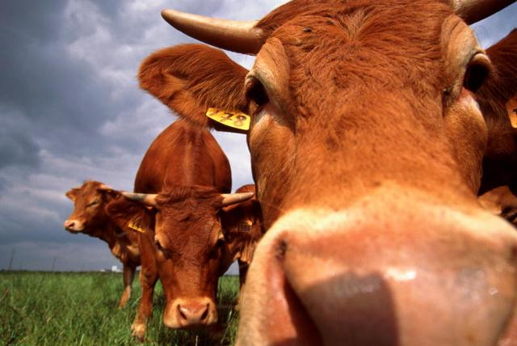

Slide 20
Παρέχει τους απαραίτητους συμπαράγοντες για τη διεξαγωγή της μικροβιακής ζύμωσης στη Μ.Κ.
Μαγιά μπύρας: Αποξηραμένοι μονοκύτταροι μύκητες, ζύμωση κριθαριού
Σύσταση:
40% πρωτεΐνες
36% υδατάνθρακες
ένζυμα (ζυμάση, ιμβερτάση και μαλτάση).
Βιταμίνες του συμπλέγματος B.
Boviestimul

Slide 21
Παρέχει τους απαραίτητους συμπαράγοντες για τη διεξαγωγή της μικροβιακής ζύμωσης στη Μ.Κ..
Θειικό κοβάλτιο:
Κοβάλτιο: συστατικό της βιταμίνης B₁₂ (κυανοκοβαλαμίνη), που είναι απαραίτητη για την ερυθροποίηση στα μηρυκαστικά.
Απαραίτητο για την μετατροπή του προπιονικού οξέος σε γλυκόζη.
Στην μετατροπή αυτή, που απαιτεί την παρουσία Βιταμίνης Β₁₂ ως συμπαράγοντα, το συνένζυμο methylmalonyl-CoA μετατρέπεται σε succinyl-CoA, και καταλύεται από το ένζυμο methylmalonylCoA ισομεράση,. Σε περίπτωση απουσίας Κοβαλτίου, η βιταμίνη B₁₂ είναι ανεπαρκής και το προπιονικό οξύ δεν μπορεί να χρησιμοποιηθεί. Αποτελεί λοιπόν πολύ σημαντικό παράγοντα της διατροφής, αν λάβουμε υπόψη ότι όπως προαναφέρθηκε, το 70% των ημερήσιων ενεργειακών αναγκών των μηρυκαστικών προέρχεται από τα πτητικά λιπαρά οξέα.
Θειικά: Συνένζυμο για τη ζύμωση. Το Θείο χρησιμοποιείται για να σχηματίσει θειούχα αμινοξέα, τα οποία θα εμφανιστούν αργότερα στο γάλα και σε άλλα οργανικά υγρά
Boviestimul

Slide 22
Διατηρεί τη συνεχή επάρκεια των μικροοργανισμών της Μ.Κ..
Saccharomyces cerevisiae: Φυσικός
Όταν η διατροφή των μηρυκαστικών μεταβάλλεται και ειδικότερα μέσω της αυξημένης συγκέντρωσης συμπυκνωμένων ουσιών, που περιέχουν υψηλές συγκεντρώσεις υδατοδιαλυτών υδατανθράκων και μειωμένη ποσότητα κυτταρίνης, παρατηρούνται αξιοσημείωτες μεταβολές στον τύπο των μικροοργανισμών που αναπτύσσονται.
Για την προσαρμογή του πληθυσμού της μικροχλωρίδας απαιτείται μεγάλο χρονικό διάστημα.
Εάν αυτή η μεταβολή γίνει υπερβολικά γρήγορα, παρατηρείται διακοπή της ζύμωσης και μπορεί να εμφανιστούν πεπτικές διαταραχές.
Boviestimul

Slide 23
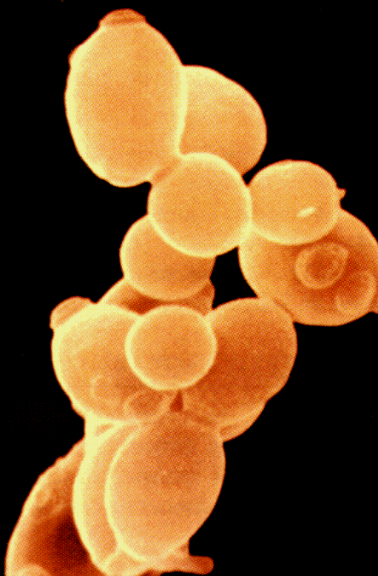
Διατηρεί τη συνεχή επάρκεια των μικροοργανισμών της Μ.Κ..
Saccharomyces cerevisiae:
Αφυδατωμένοι μικροοργανισμοί της Μ.Κ., που συνεχίζουν τον βιολογικό τους κύκλο κάτω από κατάλληλες συνθήκες περιβάλλοντος, σε συνδυασμό με υποστρώματα, συμπαράγοντες και ρυθμιστικούς παράγοντες, που διευκολύνουν την εγκατάσταση και την ανάπτυξη των μικροοργανισμών αυτών στην Μ.Κ.
Boviestimul

Slide 24
Διατηρεί τη συνεχή επάρκεια των μικροοργανισμών της Μ.Κ..
Saccharomyces cerevisiae: Φυσικός
Καταναλώνει οξυγόνο => προστατεύει τα αναερόβια βακτήρια
Διεγείρει την ανάπτυξη κυτταρινολυτικών βακτηρίων (κυτταρίνη και ημικυτταρίνη) και βακτηρίων που παράγουν οξικό, βουτυρικό και μυρμηκικό οξύ.
Διεγείρει την ανάπτυξη των μικροβίων που καταναλώνουν γαλακτικό οξύ:
Boviestimul

Slide 25
Το Boviestimul συναγωνίζεται τον S.bovis για το ίδιο υπόστρωμα
Μηχανισμός εμφάνισης της δυσπεπτικής ΟΞΕΩΣΗΣ:
Το Boviestimul διεγείρει την παραγωγή των βακτηρίων που καταναλώνουν γαλακτικό οξύ M. elsdenii
 Βακτήρια που παράγουν γαλακτικό οξύ (Streptococcus bovis)
 Βακτήρια που χρησιμοποιούν γαλακτικό οξύ (Megasphaera elsdenii) και παράγουν προπιονικά ΠΛΟ
 pH
 Γαλακτικό οξύ
 VFA
 ζύμωση
pH < 6
Άμυλο και άλλοι υδατάνθρακες ταχείας ζύμωσης
 Ενζυμική δραστηριότητα
Οξεία οξέωση
 D-Γαλακτικό οξύ
Κατάσταση Οξέωσης
pH<5,5
Boviestimul

Slide 26
Βοηθά στην απόκτηση του ιδανικού εύρους pH της Μ.Κ.
Φωσφορικό δινάτριο και φωσφορικό μονοασβέστιο: υψηλή ουδετεροποιητική ικανότητα, για την διόρθωση των αυξομειώσεων του pH της Μ.Κ. και για την εξασφάλιση ενός ουδέτερου pH, ώστε να υπάρχει η δυνατότητα να διεξάγονται ομαλά οι ενζυματικές διαδικασίες.
Boviestimul

Slide 27
Πλεονεκτήματα του Boviestimul
Βοηθά στην πρόληψη και στην διόρθωση των πεπτικών διαταραχών (δυσβίωσης) στα μηρυκαστικά.
Βοηθά στην σταθεροποίηση του pH της Μ.Κ..
Διεγείρει την ανάπτυξη κυτταρινολυτικών βακτηρίων, βελτιώνει την πέψη των κυτταρινών και αυξάνει τα βακτήρια που μετατρέπουν το γαλακτικό οξύ σε προπιονικό.
Αυξάνει την πεπτικότητα της ξηράς ουσίας και την ροή μικροβιακών πρωτεϊνών στο δωδεκαδάκτυλο.
Μεγιστοποιεί την πρόσληψη ξηράς ουσίας, γεγονός που σχετίζεται με την αύξηση της γαλακτοπαραγωγής και βοηθά στην επίτευξη της μέγιστης δυνατής παραγωγικότητας.
Προλαμβάνει τις διαταραχές της μικροβιακής χλωρίδας σε περιπτώσεις αντιβιοτικής θεραπείας, μεταβολών στην διατροφή, υποψίας κατανάλωσης υπερβολικά μεγάλης ποσότητας εύπεπτων υδατανθράκων, κατά την έναρξη της βόσκησης και σε περιπτώσεις κατανάλωσης τροφής με φυτικές ίνες κακής ποιότητας.
Μπορεί επίσης να χρησιμοποιηθεί ως προσθετικό σε δίαιτες πλούσιες σε υδατάνθρακες.
Boviestimul

Slide 28
Χρήσεις του Boviestimul
ΕΠΙΛΟΓΗ A:
Υποστηρικτική θεραπεία των πεπτικών διαταραχών
Μετεωρισμός, οξέωση, ατονία της Μ.Κ., μεταβολές στην διατροφή.
Ατομική θεραπεία:
Γαλακτοπαραγωγές αγελάδες: 100 g Boviestimul / ημέρα, επί 3-5 ημέρες (σε δύο δόσεις)
Κρεοπαραγωγά βοοειδή: 50g Boviestimul / ημέρα, επί 3-5 ημέρες (σε δύο δόσεις)
Αγοπρόβατα: 30 g Boviestimul / ημέρα, επί 3-5 ημέρες.
Boviestimul

Slide 29
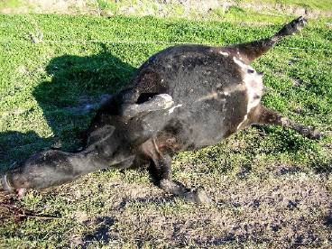
Μετεωρισμός σε αγελάδα
Boviestimul

Slide 30
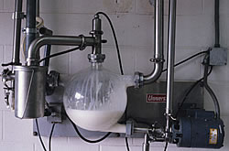
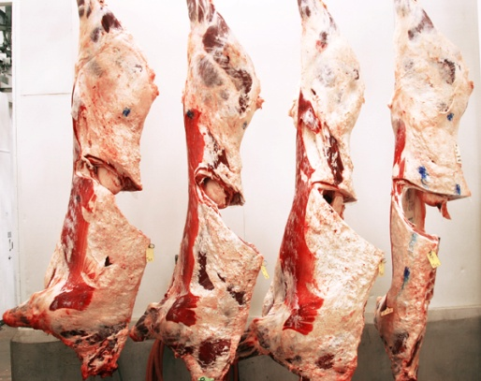
Χρήσεις του Boviestimul
ΕΠΙΛΟΓΗ B: Προσθετικό για την βελτίωση της παραγωγικότητας σε περίπτωση διατροφής πλούσιας σε υδατοδιαλυτούς υδατάνθρακες
Γαλακτοπαραγωγές αγελάδες: 25g /ημέρα,
κατά τη διάρκεια της γαλακτοπαραγωγής
+ 3-5% πρόσληψη ξηράς ουσίας.
+ 4-6% παραγωγικότητας (= % πρωτεϊνες και λίπος)
- Απώλεια βάρους → Βελτίωση της γονιμότητας
Κρεοπαραγωγά βοοειδή: 20g/ημέρα, κατά τη διάρκεια της πάχυνσης.
+ 4-5 % πρόσληψη ξηράς ουσίας.
+ 7-15 % ανάπτυξη (μέση ημερήσια ανάπτυξη)
βελτίωση της ποιότητας του σφάγιου
Boviestimul

Slide 32
Χρήσεις του Boviestimul
ΕΠΙΛΟΓΗ C: Πρόληψη σε κρίσιμες περιόδους της παραγωγής
Καταπόνηση πριν και μετά τον απογαλακτισμό
Λοιπές στρεσσογόνες περίοδοι
Μεταβατική διατροφή και έναρξη βόσκησης
Διατροφή πλούσια σε συμπυκνωμένες ζωοτροφές (υψηλή συγκέντρωση σακχάρων)
Οιστρική περίοδος
Πρώτοι μήνες της γαλακτοπαραγωγής,
Κατανάλωση μεγάλης ποσότητας φυτικών ινών κακής ποιότητας (άχυρο)
Γαλακτοπαραγωγές αγελάδες: 50g/ημέρα.
Κρεοπαραγωγά βοοειδή: 30g/ημέρα.
Αιγοπρόβατα: 10g/ημέρα.

Slide 33
Δόσεις του Boviestimul
Boviestimul

Slide 34
BOVIESTIMUL
Ευχαριστώ για την προσοχή σας

